Slide 1
Обобщение опыта работы по теме: «Консультационная деятельность в работе дошкольного психолога»
Лемехова А. В.
педагог-психолог ВКК
МДОАУ № 94 « Радуга»

Slide 2

Психологическое консультирование представляет собой систему коммуникативного взаимодействия психолога с лицами, нуждающимися в психологической помощи рекомендательного характера.
(Марцинковская Т.Д.)

Slide 3
Цель психологического консультирования
- оказание помощи по проблемам межличностных отношений в образовательном пространстве, в том числе и детско-родительских отношений,
- оптимизация взаимодействия участников образовательного процесса и оказание им психологической помощи при выстраивании и реализации индивидуальных образовательных программ, индивидуальных образовательных маршрутов.

Slide 4
Задачи психологического консультирования
своевременное выявление детей c особенностями развития;
предупреждение психологических осложнений у детей с ослабленным соматическим или нервно-психическим здоровьем, консультации по психогигиене и психопрофилактике;
составление рекомендаций для родителей и педагогов по вопросам психолого-педагогической коррекции, проблемам воспитания и межличностного общения;
психологическое просвещение педагогов и родителей.

Slide 5
Направления консультативной работы:
- консультирование и просвещение родителей,
- консультирование и просвещение педагогов.
Консультирование детей в ДОУ не реализуется.
Инициаторы консультаций:
- родители (законные представители) ребенка,
- педагоги,
- администрация,
- педагог-психолог.
Запись на прием (подача запроса):
- при личной встрече с педагогом-психологом
- по телефону, через мессенджеры, электронную почту.

Slide 6
Формы консультативной работы
Традиционные:
индивидуальные сеансы (встречи): беседы с клиентом
групповые виды работы: родительские собрания, тематические семинары, круглые столы, конференции.
Альтернативные,
позволяющие охватить больше участников:
скайп-консультации,
веб-консультации,
вебинары,
использование мессенджеров.

Slide 7
Формы консультативной работы
В индивидуальном консультировании основным средством является беседа.
Весь процесс психологического консультирования можно представить в виде последовательности основных этапов:
1. Предварительный (подготовка к консультации).
2. Сеанс консультации (этап установления контакта с клиентом, выяснение ситуации и запроса, сбор дополнительной информации).
3. Поиск решения и его принятие.
4. Контроль или повторное консультирование (при необходимости).

Slide 8
Формы консультативной работы
Источники дополнительного консультирования:
создание для родителей в приемных информационных уголков, стендов, папок передвижек по типу «советы психолога», для педагогов в методическом кабинете.
консультирование через публикации на сайте учреждения или страницах специалиста, личная переписка по электронной почте или в бумажном виде.
Консультирование такого плана больше подходит по общим и наиболее часто возникающим вопросам, для профилактической работы и распространению опыта педагога-психолога. Чтобы наиболее адресно проводить такую деятельность, уместно предварительно собрать запрос на наиболее интересующие темы.

Slide 9
Консультативная работа с родителями
При организации консультирования с родителями дошкольников важно:
достичь в определённой степени адекватного осознания проблемы;
получить возможность проведения психокоррекционной работы с семьей в полном объеме;
- «подвести» родителей к принятию адекватных состоянию ребенка решений его развития.

Slide 10
Формы работы с родителями
Плановое групповое консультирование.
Инициатор: педагог-психолог. Тематика: в соответствии с запросами администрации, календарным планированием и соответствует возрасту детей. В работе эта форма реализуется на родительских собраниях
Индивидуальное консультирование:
- по запросу представителей ДОУ Инициатор: педагог-психолог, педагоги или администрация. Тематика: по результатам обследования детей, при выявлении изменений в развитии или поведении ребенка, по наблюдениям педагогов.
по запросу семьи Тематика: являются результатом испытываемых родителями ситуативных трудностей.

Slide 11
Консультативная работа с педагогами
Данная работа направлена на разрешение следующих вопросов:
- консультирование и просвещение воспитателей по поводу детей, затрудняющих общение c группой – агрессивных, недисциплинированных, робких, неуспешных, одиноких и т.д.
- организацию специальных видов работы c коллективом детского сада, способствующих улучшению эмоционального состояния воспитателей, снятию напряженности, усилению внимания к психологическим аспектам работы c детьми;
- беседы c воспитателями, обсуждение возникших сложных педагогических ситуаций в группах и планирование совместных способов их разрешения.

Slide 12
Консультативная работа с педагогами
Предполагает решение следующих задач:
1. Повышение психологической компетентности педагогов по вопросам, связанным с обучением и развитием воспитанников.
2. Организация психолого-педагогического сотрудничества для решения проблем и задач развития отдельных воспитанников и групп.
Содержанием психологического консультирования может быть работа с конкретными запросами, идущими от отдельного педагога, от группы педагогов или организации в целом.

Slide 13
Консультирование педагогов по вопросам, связанным c развитием воспитанников
Организуется по запросу педагога или результатам различных видов работы педагога-психолога c детьми.
Осуществляется в форме индивидуальных консультаций. Процедура консультирования является стандартной.
Психологическое просвещение педагогов
Организуется по запросу педагогов, администрации, и носит системный, плановый характер.
Проводится преимущественно в групповой форме: сообщение из опыта работы на педагогических советах, педчасах, семинарах, размещение информации на сайте детского сада.
Одним из важных направлений психологического консультирования педагогов является решение проблем их взаимодействия с коллегами.

Slide 14
Опыт консультационной работы МДОАУ № 94 «Радуга»
Самой востребованной формой работы как с родителями, так и с педагогами в нашем учреждении являются плановые групповые консультации и консультации по запросу.
Чтобы групповые консультации были актуальными и продуктивными регулярно проводится анкетирование родителей с целью выявить интересующие их вопросы и возможные проблемы.
Основываясь на опыте работы, можно выделить основные проблемы, с которыми наиболее часто обращаются за индивидуальной консультацией:
- вопросы воспитания и развития ребенка;
- проблемы адаптации воспитанников к ДОУ;
- проблемы в эмоциональной сфере;
- проблемы межличностных и детско-родительских отношений;
- подготовка к школьному обучению;
- поведенческие проблемы.

Slide 15
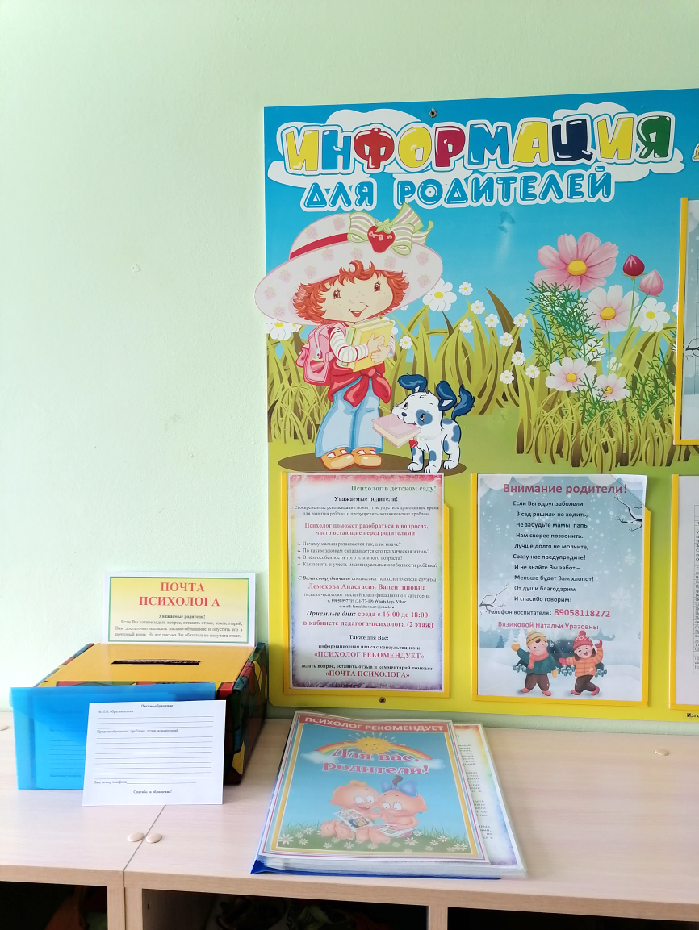
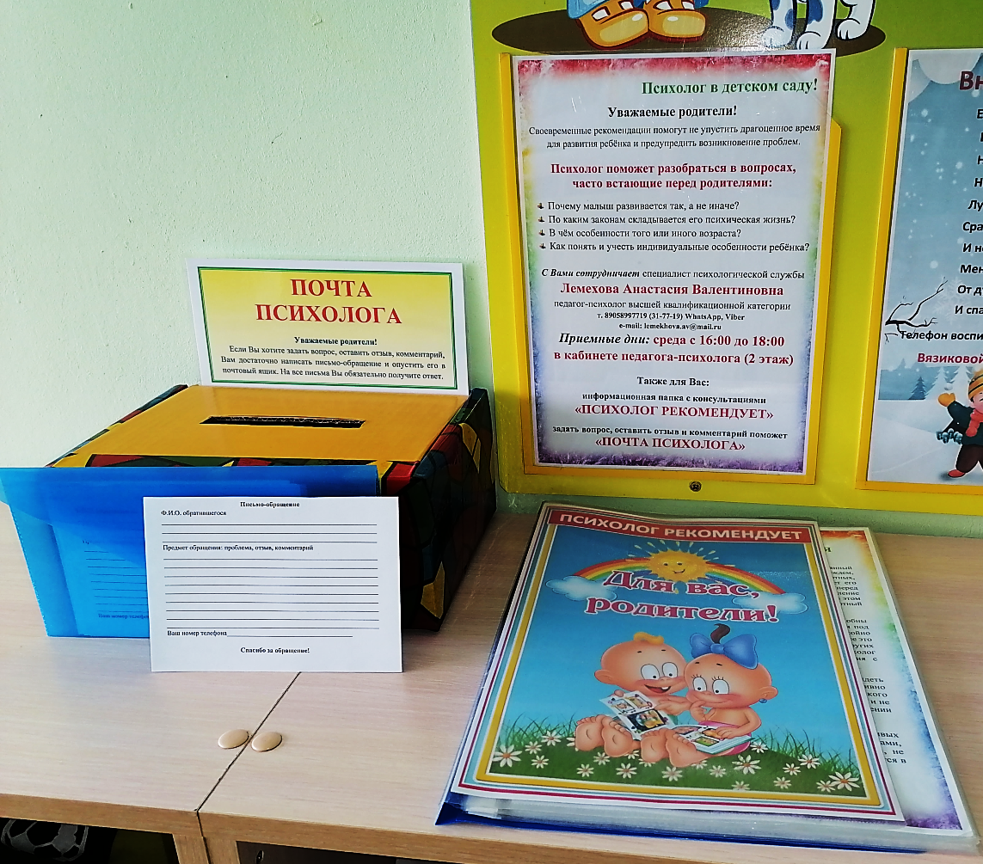
Организация дополнительного консультирования
Для родителей в приемных каждой группы организованы информационные уголки

Slide 16
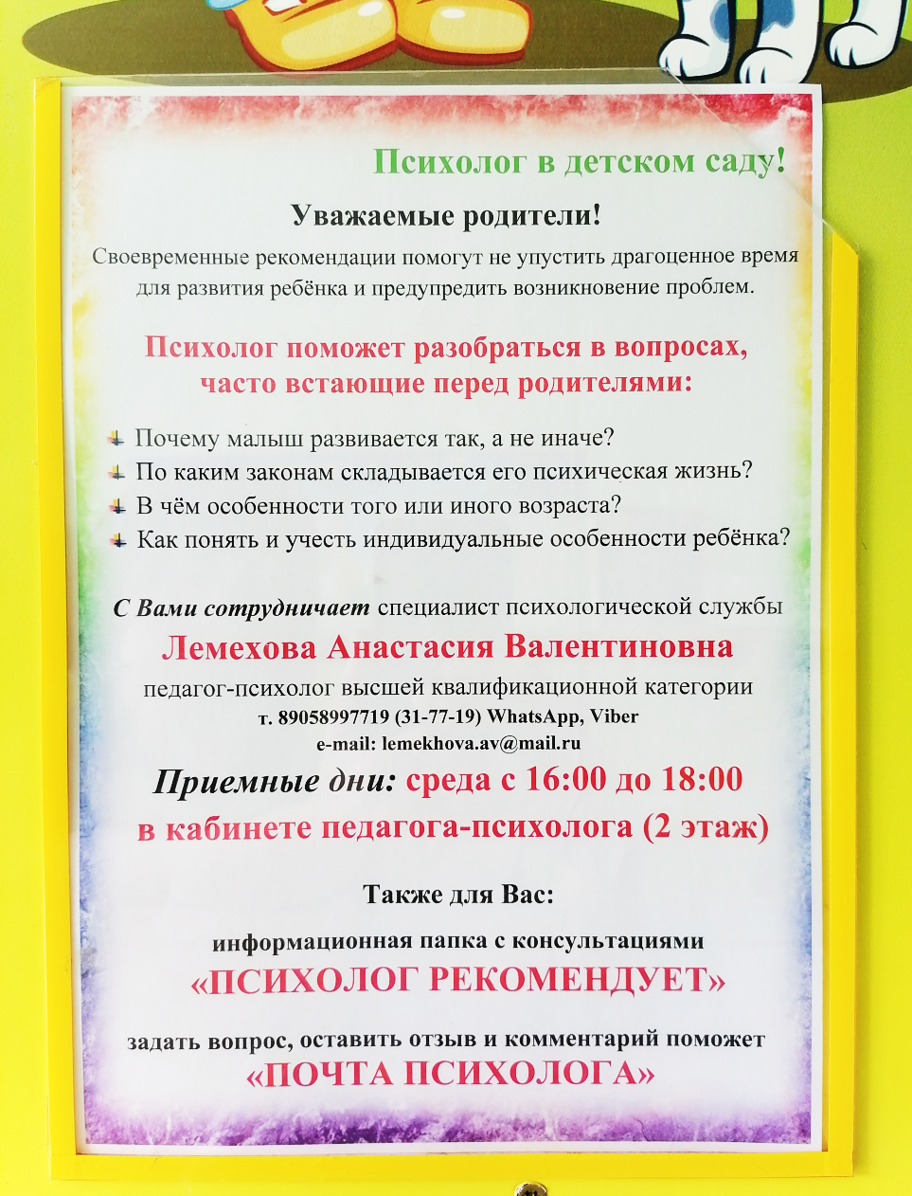
Информация о работе психологической службы ДОУ
Представлены:
Данные педагога-психолога
Время и место приема
Ссылка на информационную папку «Психолог рекомендует»

Slide 17

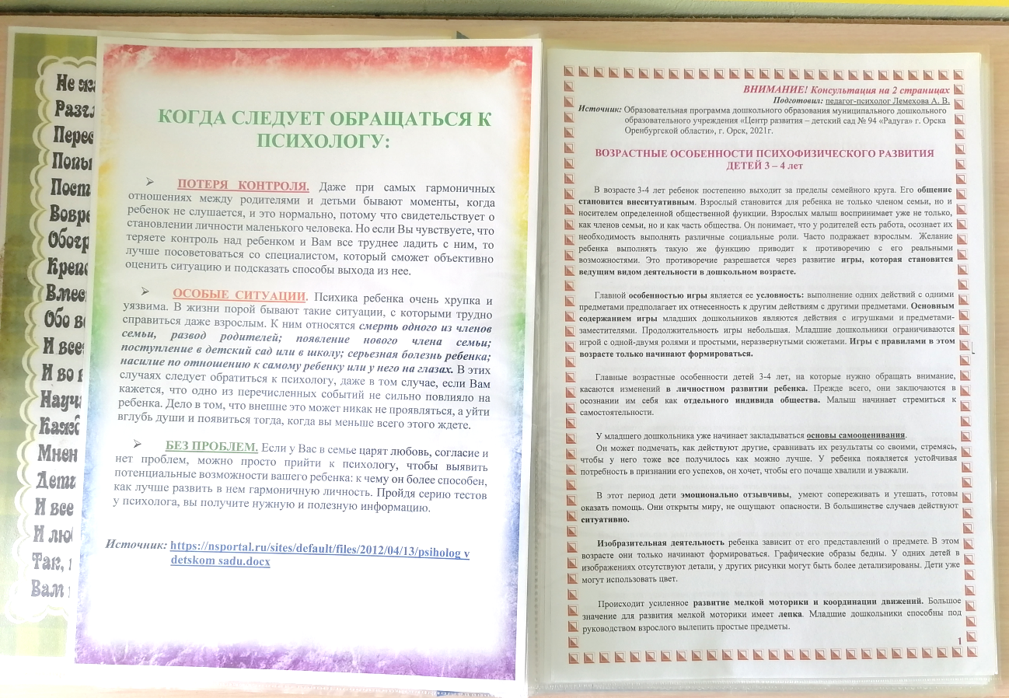
Организация дополнительного консультирования
Информационная папка «Психолог рекомендует» содержит консультации и рекомендации для более подробного ознакомления.

Slide 18
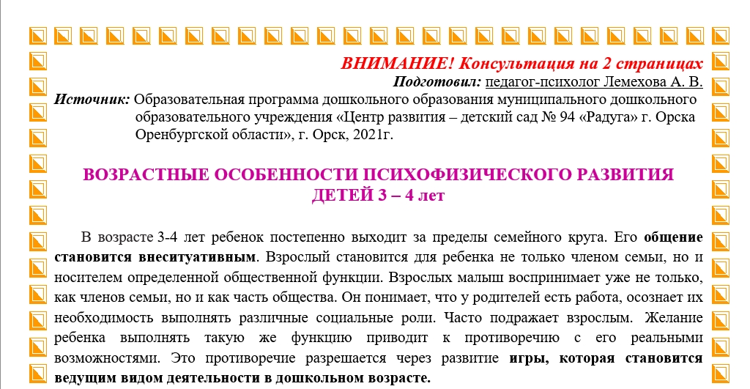
Организация дополнительного консультирования
Информационная папка «Психолог рекомендует»
Каждая консультация сопровождается ссылкой на источник, что позволяет родителям воспитанников ознакомиться с темой вне ДОУ.

Slide 19
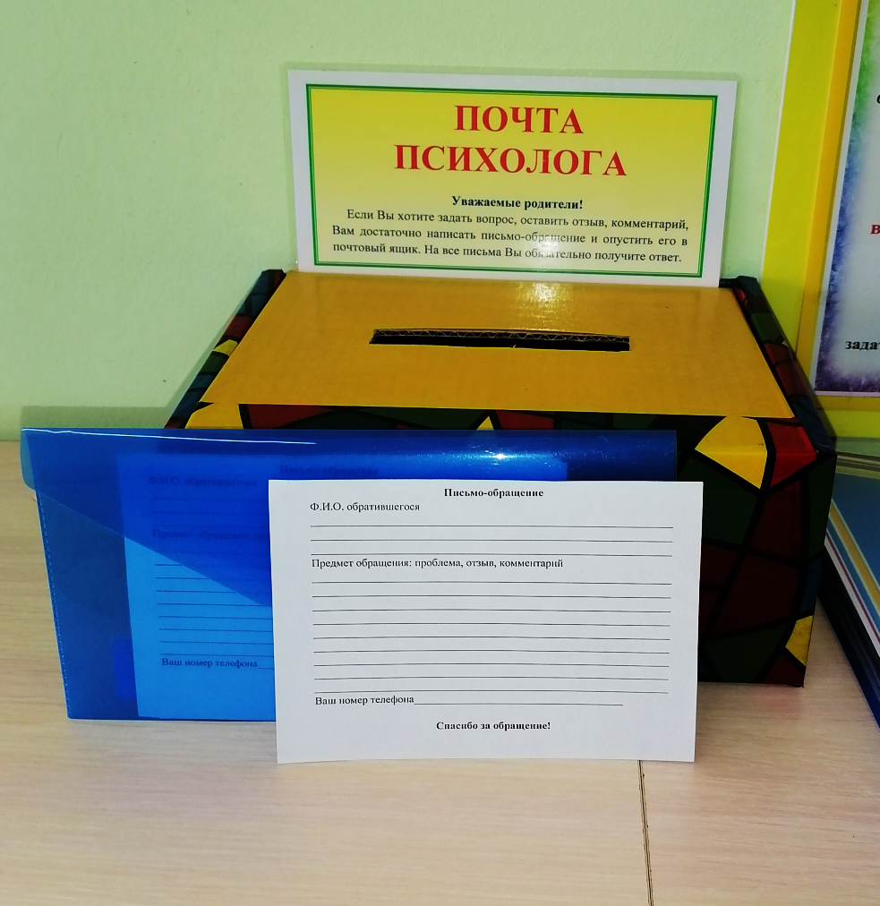
Организация дополнительного консультирования
«Почта психолога» позволяет родителям подать запрос на индивидуальную встречу с педагогом-психологом или задать интересующий вопрос, позволяющий дать ответ через консультацию в папке «Психолог рекомендует»

Slide 20

Организация дополнительного консультирования
Письмо-обращение
Ф.И.О. обратившегося
_______________________________________________________________________________________________________________________________________________________________________________________________________________________________________________________________
Предмет обращения: проблема, отзыв, комментарий
________________________________________________________________________________________________________________________________________________________________________________________________________________________________________________________________________________________________________________________________________________________________________________________________________________________________________________________________________________________________________________________________________________________________________________________________________________________________________________________________________________________________________
Ваш номер телефона ________________________________________________________________
Спасибо за обращение!

Slide 21
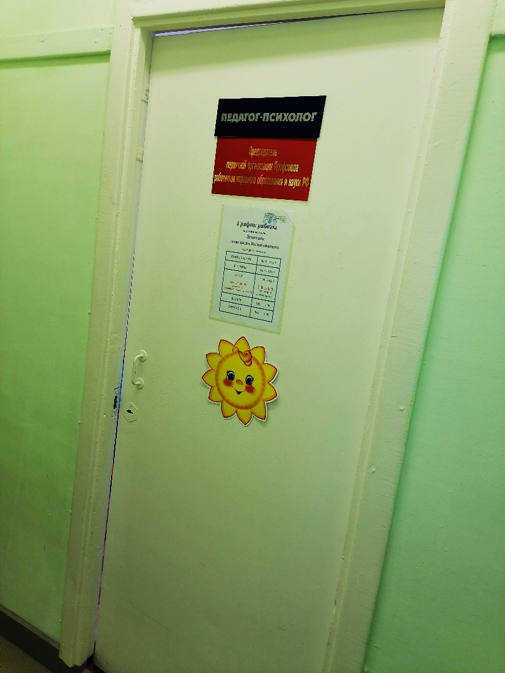
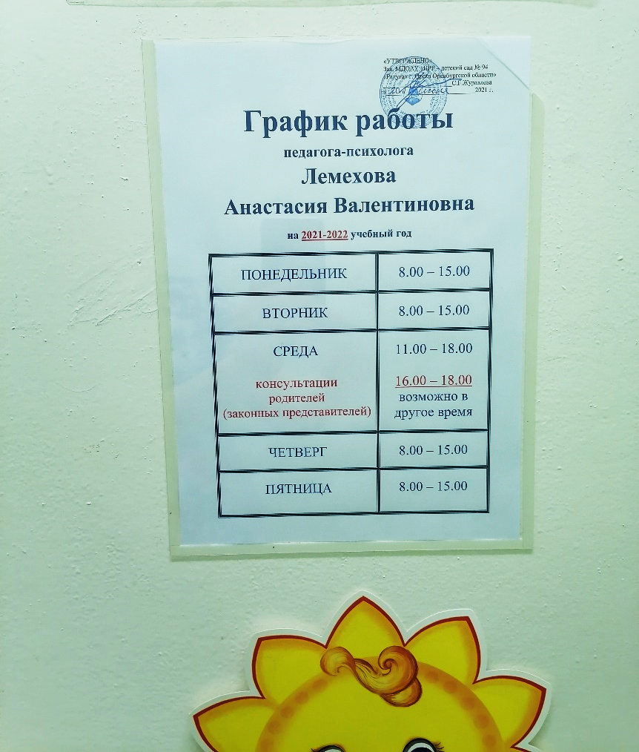
Организация дополнительного консультирования
На двери кабинета педагога-психолога имеется информационный лист с указанием данных специалиста, времени для консультационной работы.

Slide 22



Дистанционные формы консультационной работы
Родители и педагоги имеют возможность записаться на личную встречу или обратиться за консультацией через мессенджеры (Viber, WhatsApp), электронную почту.

Slide 23
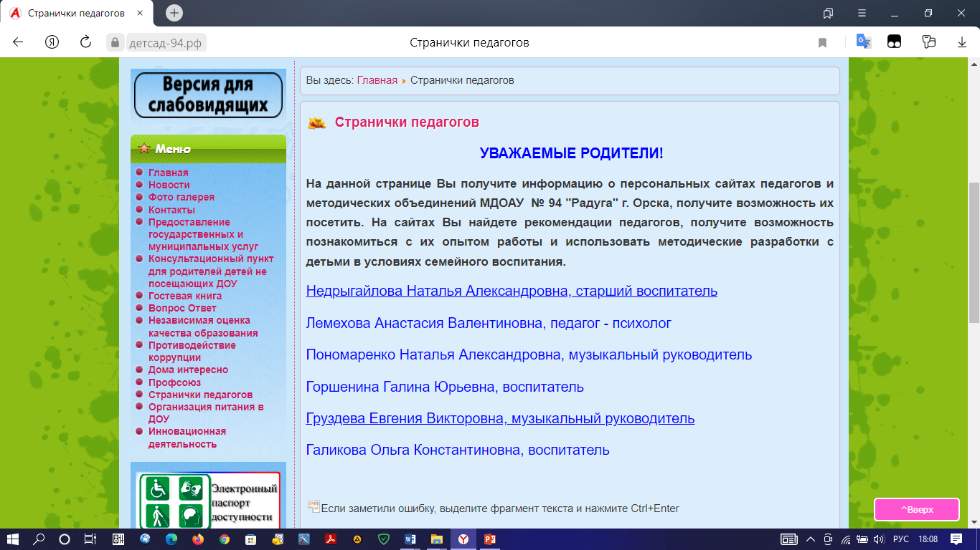
Дистанционные формы консультационной работы
На официальном сайте детского сада опубликована ссылка на web-страницу педагога-психолога, где также представлена информация и рекомендации для родителей, ссылки на ЭОР.

Slide 24
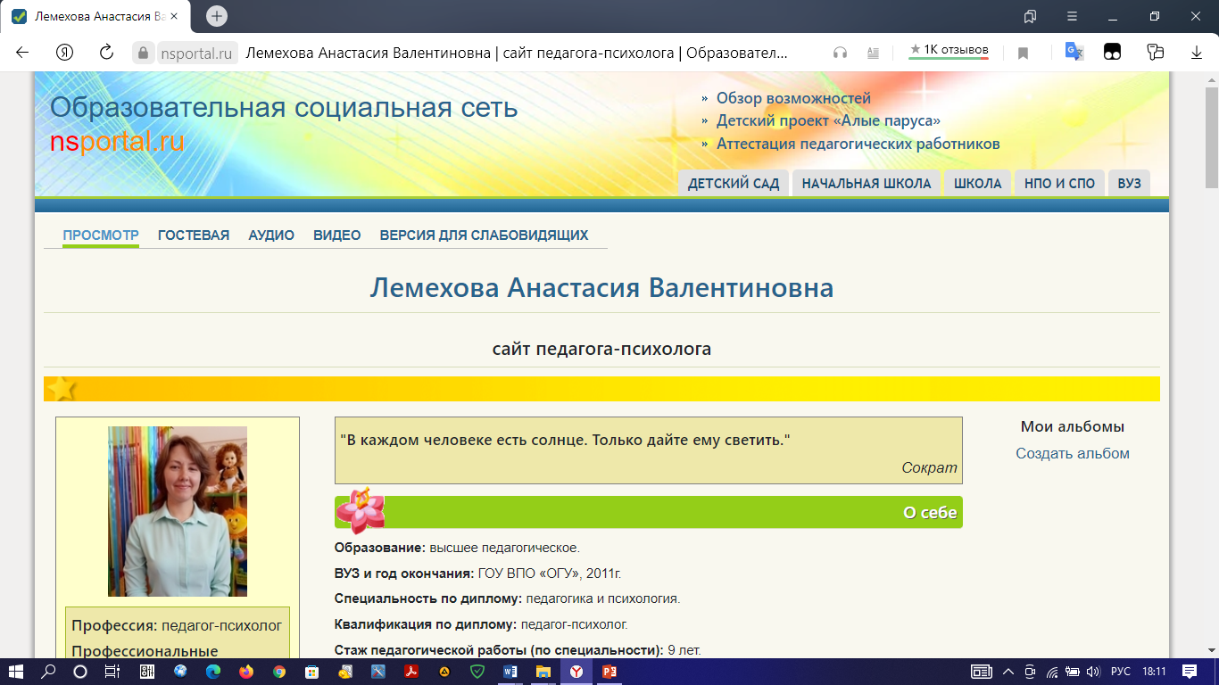
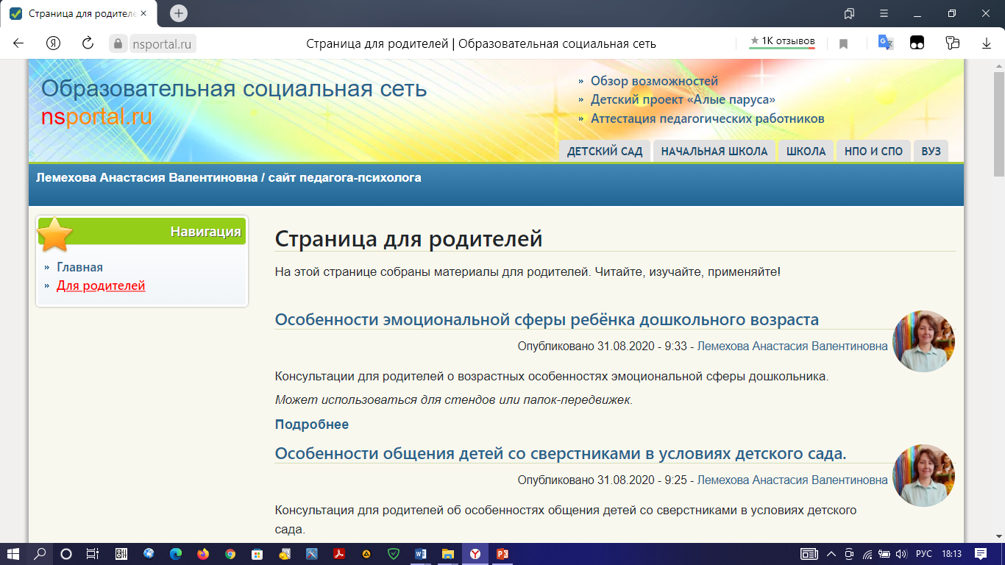
Сайт педагога-психолога

Slide 25
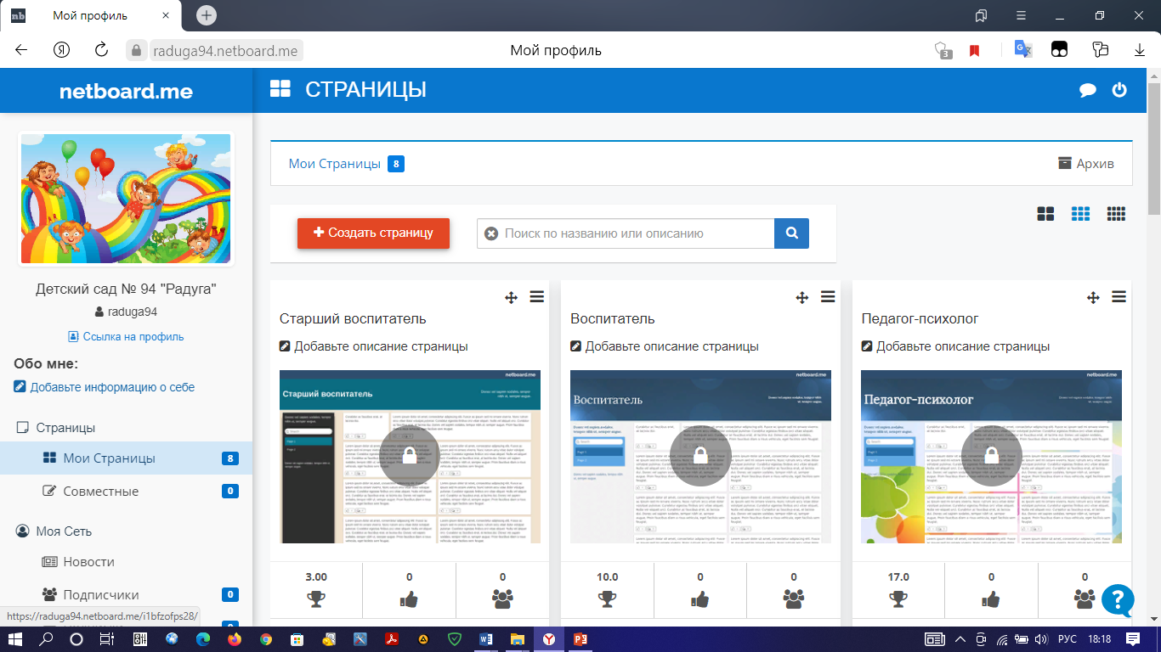
Дистанционные формы консультационной работы
Для педагогов на платформе netboard.me в профиле нашего детского сада создана страница педагога-психолога с консультациями, рекомендациями, ссылками на ЭОР.

Slide 26
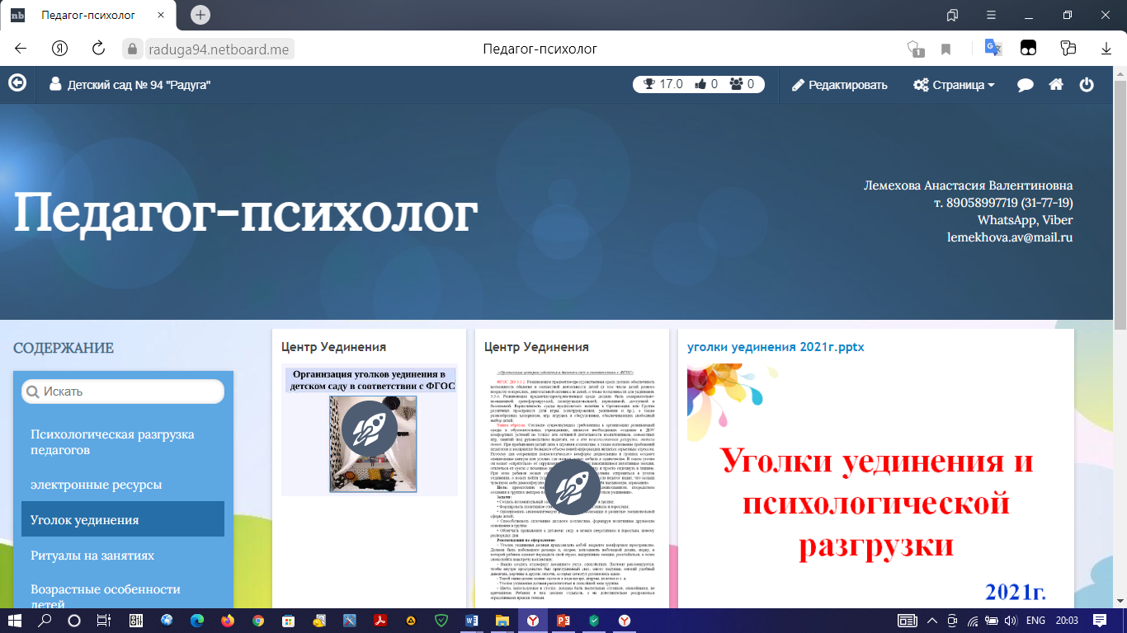
Дистанционные формы консультационной работы
Для педагогов на платформе netboard.me в профиле нашего детского сада создана страница педагога-психолога с консультациями, рекомендациями, ссылками на ЭОР.

Slide 27
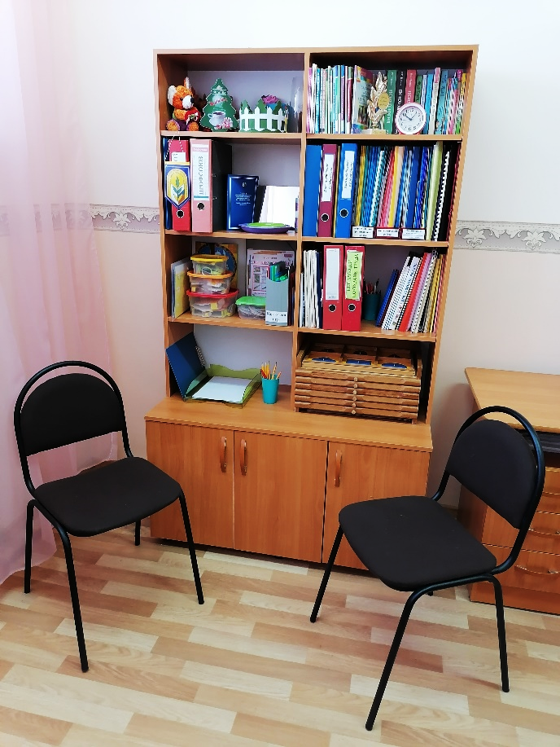
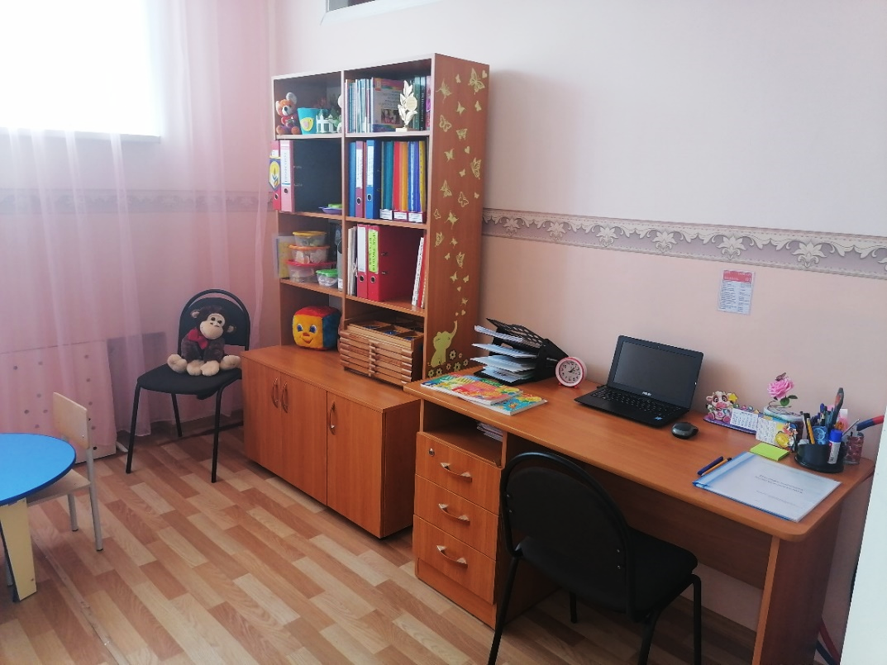
Зона консультативной работы
В нашем детском саду консультирование проводится в кабинете педагога-психолога. Посадочные места располагаются таким образом, чтобы консультируемый мог не только видеть психолога, но и имел возможность отвести взгляд. Так же имеется возможность разместить при необходимости те, или иные материалы необходимые в ходе консультации.

Slide 28
Время является важной характеристикой консультации
Процесс консультирования имеет определенную структуру, и его эффективность зависит от соблюдения данной структуры и соответственно соблюдения временных границ беседы.
На одну консультативную беседу выделяется приблизительно 20-50 мин.
Временные рамки начала и окончания беседы должны быть четко обозначены.
Интервал между консультациями должен составлять 15-20 минут.

Slide 29
Регистрационная документация
Для удобства ведения консультативной работы педагог-психолог должен вести Журнал консультаций.
В нем следует отражать дату и время назначенной консультации, данные обратившегося, кратко суть запроса. В графе «Примечание» можно делать пометки о необходимости ознакомить консультируемого с результатами диагностики или пригласить кого-либо из воспитателей, администрации для получения дополнительной информации.
Оценка эффективности консультативной работы также может фиксироваться в виде отчёта, приложении анализа проведённого опроса или анкетирования.

Slide 30

Спасибо за внимание!

